Slide 1
МБДОУ «Саргатский детский сад № 3
Саргатского муниципального района Омской области
Познавательно-исследовательский уголок
Косова Елена Борисовна-воспитатель

Slide 2
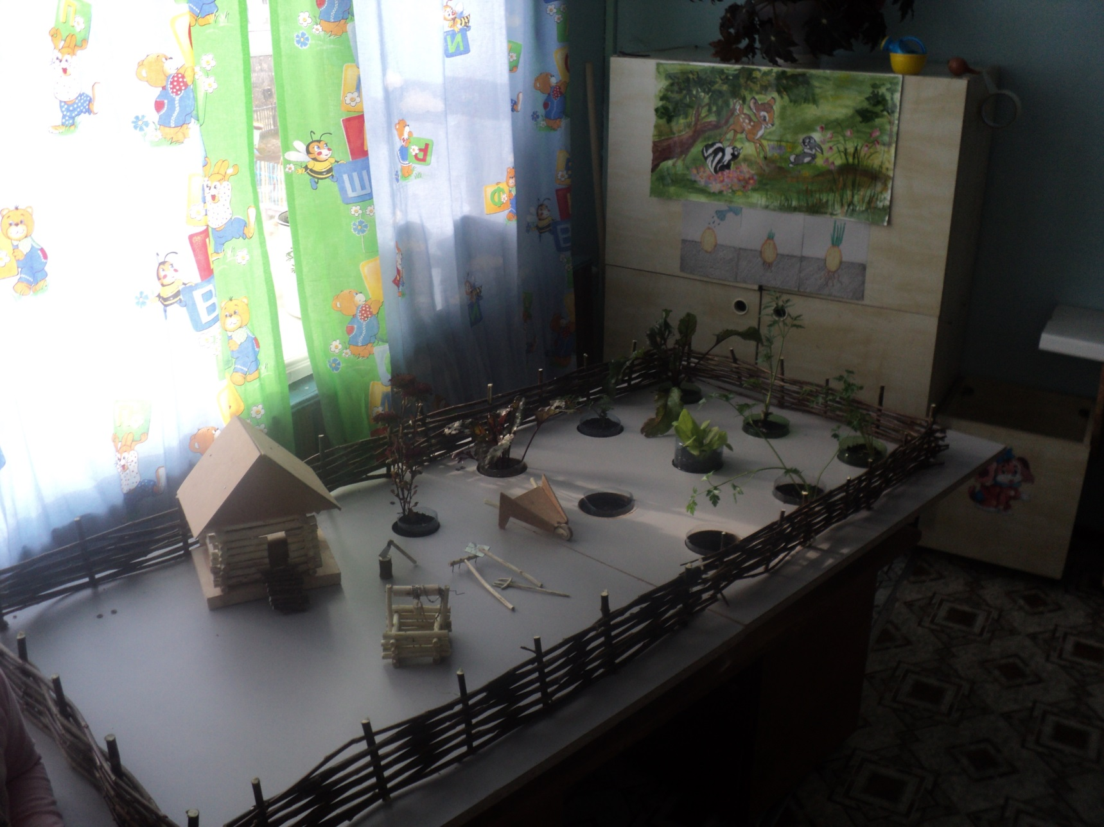

Slide 3
